Slide 1





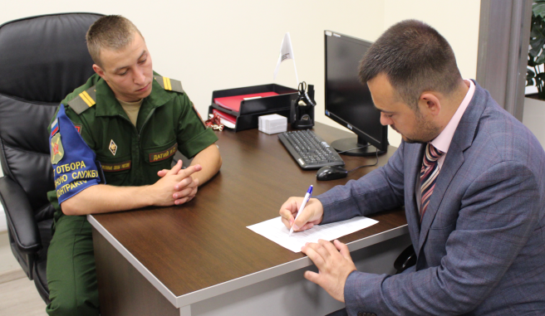
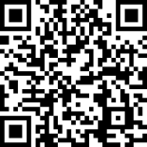
ДЛЯ ПОСТУПЛЕНИЯ
НА ВОЕННУЮ СЛУЖБУ
ПО КОНТРАКТУ
ТРЕБОВАНИЯ К КАНДИДАТАМ
ДЕНЕЖНОЕ ДОВОЛЬСТВИЕ
ОБРАТИТЬСЯ
С ЗАЯВЛЕНИЕМ (ПОДАТЬ ЗАЯВКУ)
ВАРИАНТЫ:
возраст от 18 лет
В УЧЕБНОМ ЦЕНТРЕ
от 30 до 45 тыс. руб. в месяц (в зависимости от воинского звания, должности и выслуги лет)
годен по состоянию здоровья
лично, почтовым отправлением, по телефону в пункт отбора
или военный комиссариат
195 тыс. руб. единовременно (при заключении контракта на срок от года и более)
ПЕРЕЧЕНЬ ДОКУМЕНТОВ
через личный кабинет гражданина на официальном сайте Минобороны России
lkg.mil.ru
от 100 тыс. руб. единовременно
(региональная денежная выплата)
автобиография и анкета (форма на сайте)
www.contract.mil.ru
паспорт
В ЗОНЕ
СПЕЦИАЛЬНОЙ ВОЕННОЙ ОПЕРАЦИИ
военный билет (при наличии)
от 205 до 250 тыс. руб. в месяц (в зависимости от воинского звания, должности и выслуги лет)
через электронный сервис
«Стать добровольцем или контрактником» на едином портале государственных услуг
gosuslugi.ru
свидетельства о браке и рождении детей (при наличии)
документы об образовании
сохраняется 2 оклада по воинской должности, ежемесячная социальная выплата в размере 37 тыс. руб.
и суточные выплаты за военнослужащими, выведенными в район восстановления, находящимися на лечении, в отпуске и командировке
ПОРЯДОК ПОСТУПЛЕНИЯ
сдать документы в пункт отбора
или военный комиссариат
от 50 тыс. руб. до 1 млн. руб.
(за уничтожение или захват вооружения
и военной техники противника)
пройти собеседование с психологом
пройти медицинский осмотр
получить предписание и убыть к месту службы
8 тыс. руб. ежедневно
(за участие в активных наступательных действиях)
Адреса пунктов отбора
заключить контракт в воинской части
http://contract.mil.ru/career/
soldiering/conditions/
items_selection.htm
50 тыс. руб.
(за каждый километр продвижения в составе штурмовых отрядов)
КОНТРАКТ ЗАКЛЮЧАЕТСЯ
на 1 год и более

Slide 2

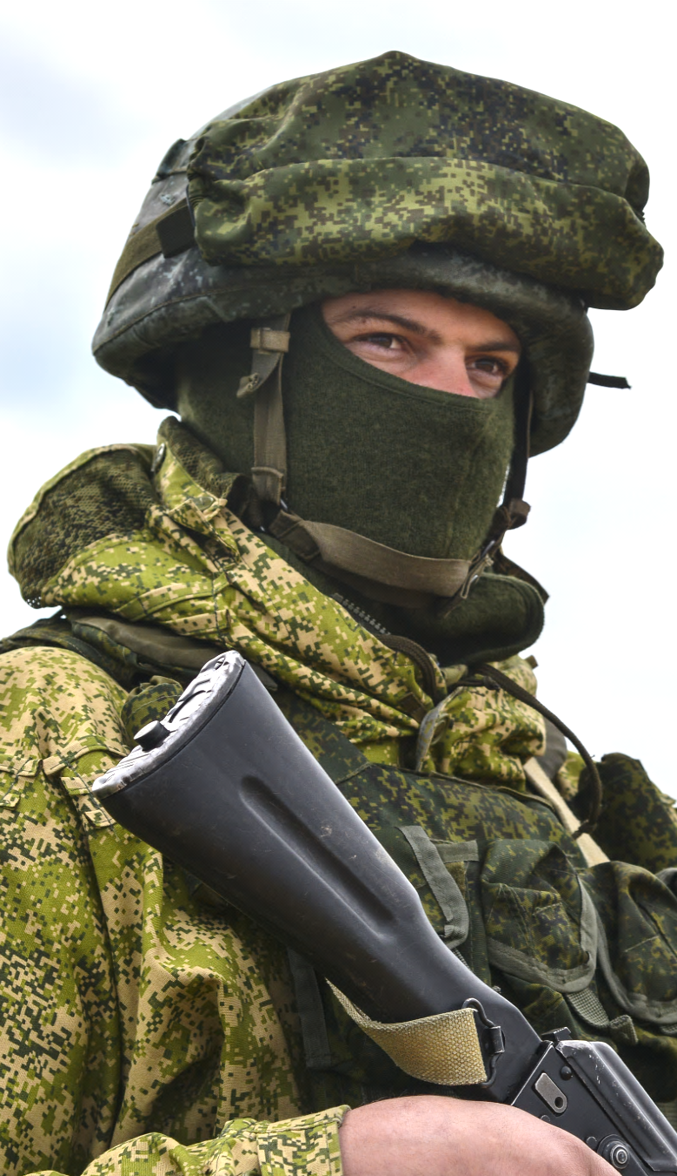


ДОПОЛНИТЕЛЬНЫЕ ЛЬГОТЫ
ДЛЯ УЧАСТНИКОВ СПЕЦИАЛЬНОЙ ВОЕННОЙ ОПЕРАЦИИ
МИНИСТЕРСТВО ОБОРОНЫ
РОССИЙСКОЙ ФЕДЕРАЦИИ
СОЦИАЛЬНЫЕ ЛЬГОТЫ И ГАРАНТИИ
собственное жилье за счет Минобороны России через накопительно-ипотечную систему
статус ветерана боевых действий
и соответствующие льготы
служебное жилье или компенсация за найм жилья
кредитные и налоговые каникулы
бесплатное обследование,
лечение и реабилитация в военно-медицинских учреждениях
бюджетные места для обучения детей в вузах
бесплатное обеспечение лекарственными препаратами
бесплатный отдых детей в летних оздоровительных лагерях
ZOV
обеспечение вещевым имуществом и обмундированием
страховые выплаты при ранении (травме) и гибели
бесплатное трехразовое питание
социальная программа реабилитации и адаптации (трудоустройство
и предоставление жилья)
двухнедельный оплачиваемый отпуск не реже 1 раза в 6 месяцев
страхование жизни и здоровья
за счет федерального бюджета
единые дополнительные выплаты, льготы и гарантии субъектов Российской Федерации для военнослужащих по контракту и мобилизованных
СЛУЖБА ПО КОНТРАКТУ
В ВООРУЖЕННЫХ СИЛАХ
право на пенсию после 20 лет службы
contract.mil.ru

